Slide 1

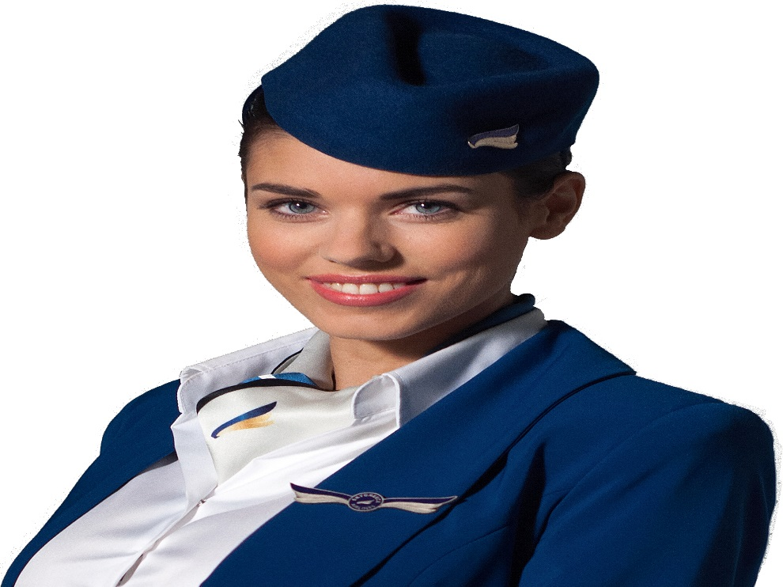
ΚΑΛΩΣ ΗΡΘΑΤΕ

Slide 2

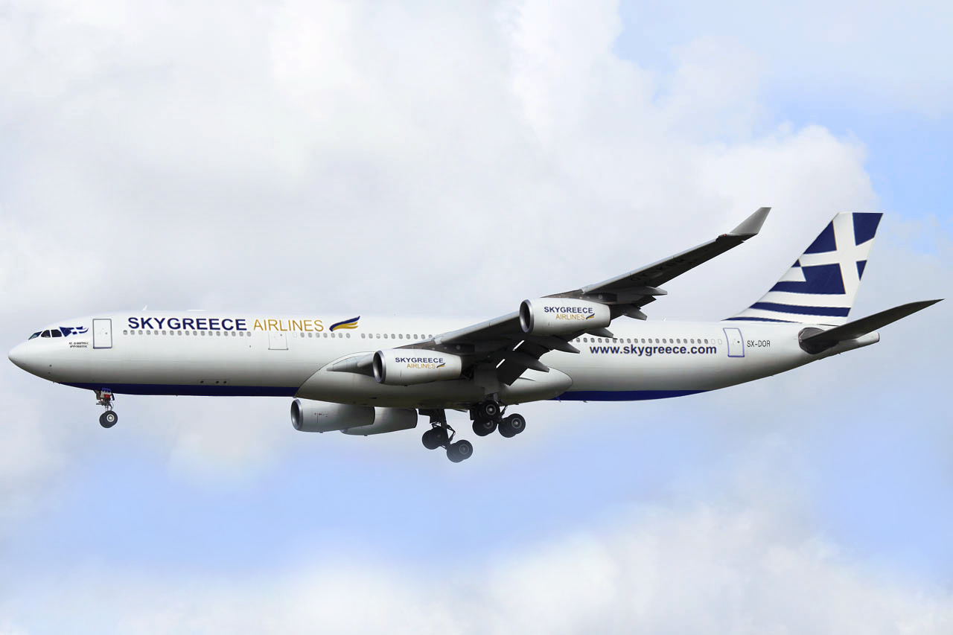
ΝΕΑ ΑΦΙΞΗ
AIRBUS A340/300
300 ΘΕΣΕΙΣ
(IFE APPLE IPADs)

Slide 3
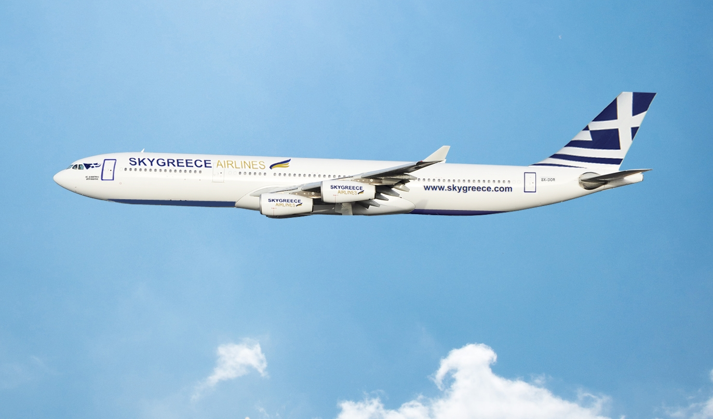
ΝΕΑ ΑΦΙΞΗ
AIRBUS A340/300

Slide 4
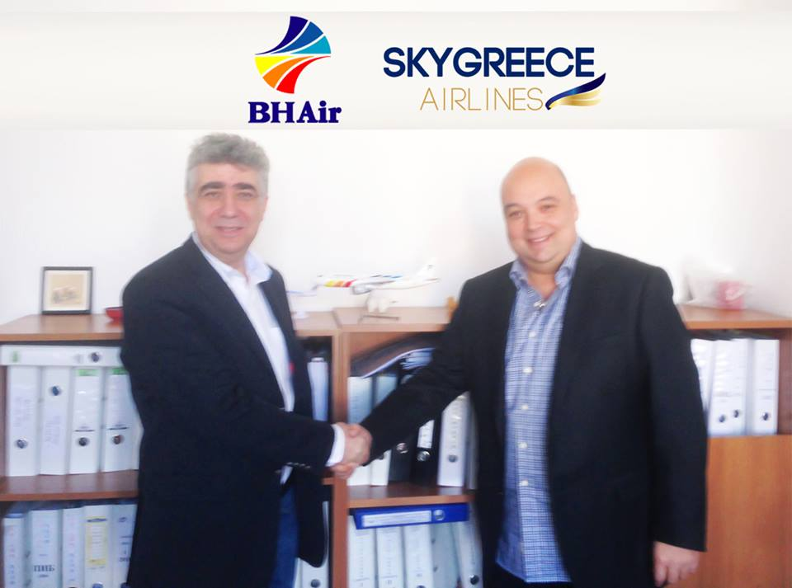
ΣΤΡΑΤΗΓΙΚΗ ΣΥΝΕΡΓΑΣΙΑ
BH Air & SkyGreece

Slide 5
Γνωριμία με τη
SkyGreece Airlines
Νέα ελληνική αεροπορική εταιρεία – Ιδρύθηκε το 2012 με έδρα την Αθήνα.
Δημιούργημα ομάδας επιχειρηματιών με μακρά και επιτυχημένη πορεία στους τομείς της αεροπoρίας και του τουρισμού.
Συνδέουμε με απευθείας πτήσεις την Ελλάδα και άλλες Ευρωπαϊκές χώρες με τη Βόρειο Αμερική καθ’ όλη τη διάρκεια του χρόνου.

Slide 6
Γνωριμία με τη
SkyGreece Airlines
Πρεσβευτής της Ελληνικής φιλοξενίας στο εξωτερικό.
Δημιουργεί αναπτυξιακή προοπτική για τους τομείς τόσο της επιχειρηματικότητας όσο και του τουρισμού.
Έτοιμη να προσφέρει μοναδική εξυπηρέτηση στους πελάτες της υιοθετώντας τα υψηλότερα κριτήρια ποιότητας.

Slide 7
ΤΟ ΟΡΑΜΑ ΜΑΣ
Να εδραιώσουμε την εταιρεία μας ως πρωταγωνιστή στην αεροπορική βιομηχανία, κερδίζοντας την αμέριστη εμπιστοσύνη των πελατών μας
Με σταθερά βήματα να επεκταθούμε και σε άλλους διεθνείς προορισμούς
Να φέρουμε πιο κοντά στη πατρίδα τον απόδημο Ελληνισμό

Slide 8
Η ΠΡΟΘΕΣΗ ΜΑΣ
Ανταγωνιστικές τιμές
Καινοτόμες υπηρεσίες
Πελατο-κεντρική προσέγγιση
ΣΤΟΧΟΣ Η ΔΙΑΣΦΑΛΙΣΗ ΙΚΑΝΟΠΟΙΗΣΗΣ ΠΕΛΑΤΩΝ

Slide 9
ΟΙ ΑΞΙΕΣ ΜΑΣ
ΑΚΕΡΑΙΟΤΗΤΑ
ΑΣΦΑΛΕΙΑ
ΑΞΙΟΠΙΣΤΙΑ
ΟΜΑΔΙΚΟ ΠΝΕΥΜΑ
ΕΜΠΝΕΥΣΗ

Slide 10
Η ΚΟΥΛΤΟΥΡΑ ΜΑΣ
Αγωνιζόμαστε να είμαστε οι καλύτεροι σε ότι κάνουμε.
Κινούμαστε ξεπερνώντας τα όριά μας.
Μοιραζόμαστε φιλοδοξίες, δεσμεύσεις και ενθουσιασμό.
Ενδιαφερόμαστε για τους ανθρώπους που είναι κοντά μας δημιουργώντας μακροχρόνιες σχέσεις.
Αποδεχόμαστε δημιουργικά τις προκλήσεις και επιδιώκουμε να σας έχουμε δίπλα μας.

Slide 11
ΤΟ ΠΡΟΣΩΠΙΚΟ ΜΑΣ
Σήμερα απασχολούμε 150 άτομα σε Ελλάδα, Καναδά και Αμερική.
Το προσωπικό μας, διαθέτοντας υψηλές δεξιότητες και εκτενή εμπειρία, είναι άρτια εκπαιδευμένο προκειμένου να παρέχει αποκλειστικά υπηρεσίες υψηλής ποιότητας.

Slide 12
ΟΙ ΠΡΟΟΡΙΣΜΟΙ ΜΑΣ
ΜΟΝΤΡΕΑΛ
ΤΟΡΟΝΤΟ
ΝΕΑ ΥΟΡΚΗ

Slide 13
Ο ΣΤΟΛΟΣ ΜΑΣ
AIRBUS A340/300
300 ΘΕΣΕΙΣ
(IFE APPLE IPADs)

Slide 14
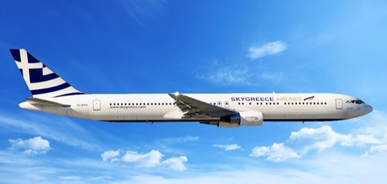
Ο ΣΤΟΛΟΣ ΜΑΣ
BOEING 767/300
274 ΘΕΣΕΙΣ
(IFE BULT IN)

Slide 15
SAFETY CHECKS
EASA CERTIFIED
USA FAA APPROVED
CANADA CTA APPROVED
ΟΛΕΣ ΟΙ ΠΤΗΣΕΙΣ ΜΑΣ ΠΡΑΓΜΑΤΟΠΟΙΟΥΝΤΑΙ ΜΕ 3 ΜΕΛΗ ΠΛΗΡΩΜΑΤΟΣ ΣΤΟ COCKPIT.
2 ΚΥΒΕΡΝΗΤΕΣ & 1 ΣΥΓΚΥΒΕΡΝΙΤΗ.
ΟΛΑ ΤΑ ΜΕΛΗ ΤΟΥ ΠΛΗΡΩΜΑΤΟΣ ΔΙΑΘΕΤΟΥΝ ΜΑΚΡΟΧΡΟΝΙΑ ΕΜΠΕΙΡΙΑ ΣΕ ΥΠΕΡΑΤΛΑΝΤΙΚΕΣ ΠΤΗΣΕΙΣ.

Slide 16
ΣΥΝΕΡΓΑΣΙΕΣ
SkyGreece
B&H AIRLINES

Slide 17
Customer Portal www.skygreece.com

Slide 18
TRAVEL AGENT’S PORTAL B2B book.skygreece.com

Slide 19

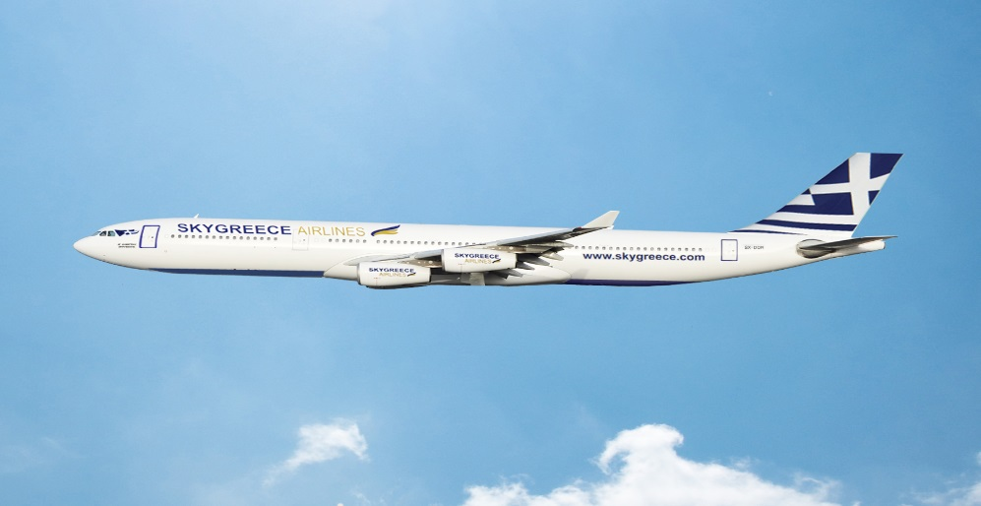
ΜΕΛΛΟΝΤΙΚΑ ΣΧΕΔΙΑ
ΑΥΞΗΣΗ ΣΤΟΛΟΥ (ΑΜΕΣΑ)
NΕΕΣ ΣΥΝΕΡΓΑΣΙΕΣ
ΑΝΑΠΤΥΞΗ ΔΥΚΤΙΟΥ ΓΙΑ ΤΟ 2016
  ΣΙΚΑΓΟ
  ΒΟΣΤΩΝΗ
  NOTIOΣ ΑΦΡΙΚΗ
  ΝΕΟΙ ΕΥΡΩΠΑΪΚΟΙ ΠΡΟΟΡΙΣΜΟΙ

Slide 20

Σας ευχαριστούμε για την προσοχή σας

